Slide 1
선형대수학 내적공간
임종범
jblim@kpu.ac.kr

Slide 2
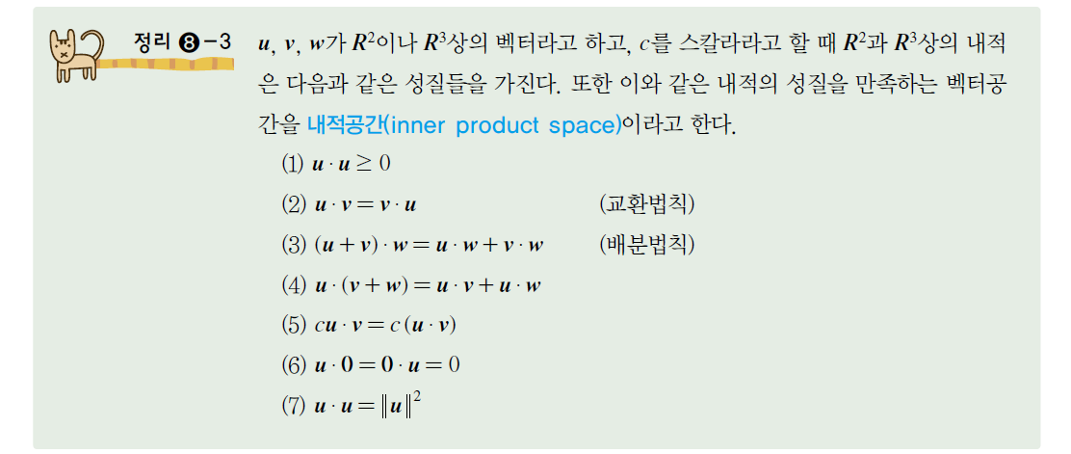
내적공간

Slide 3
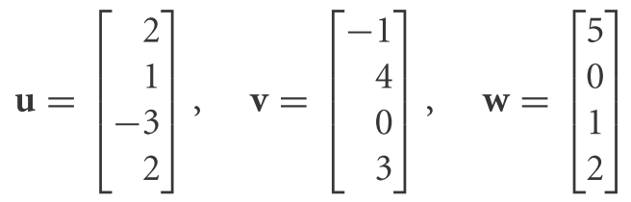
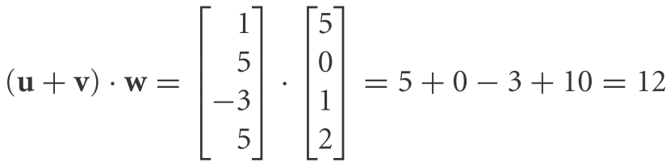
내적공간
벡터 u, v, w가 다음과 같고 c가 -3일때 (3)과 (5)가 성립함을 보여라.

Slide 4
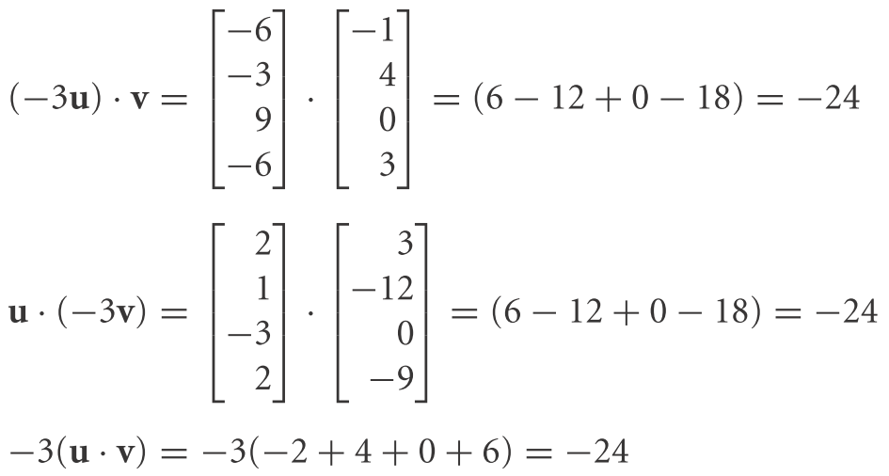
내적공간

Slide 5
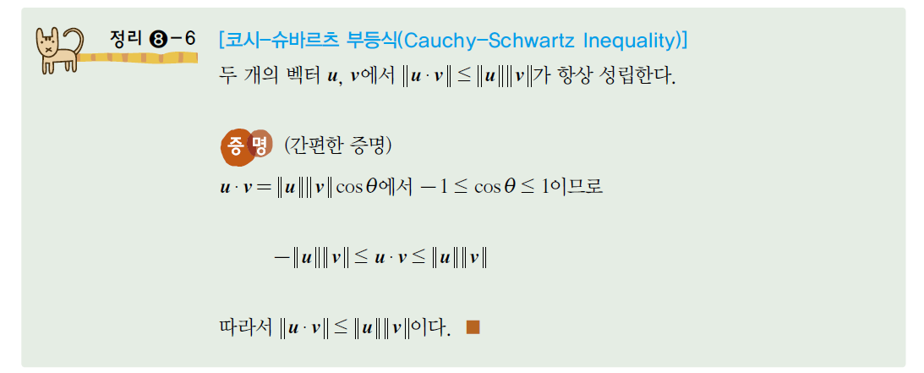
내적공간

Slide 6
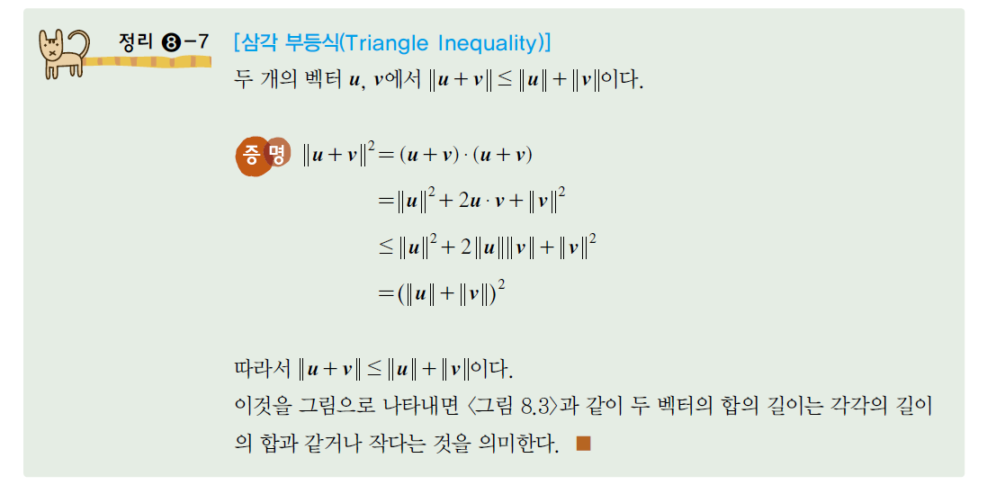
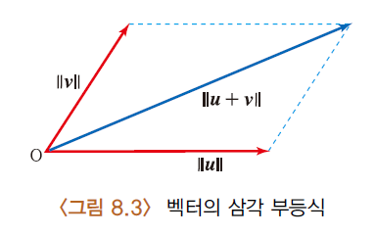
내적공간

Slide 7
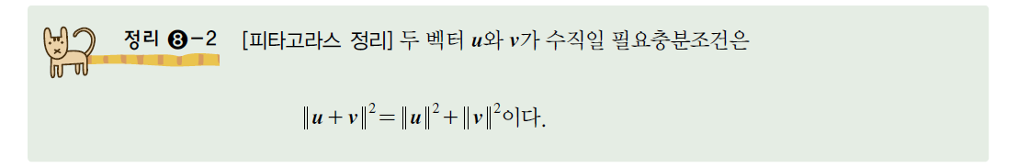
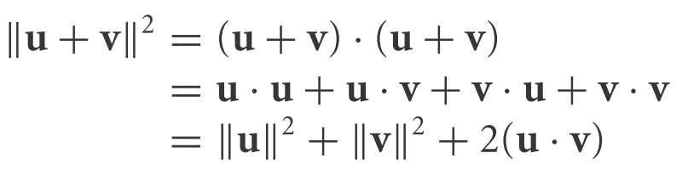
내적공간

Slide 8
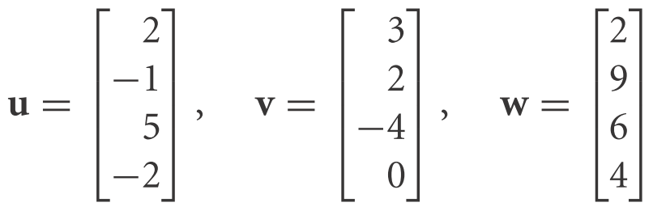
내적공간
(1) u⋅v, (2) u⋅w, (3) v⋅w 가 직교임을 판별하여라.

Slide 9
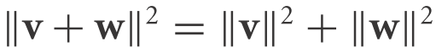
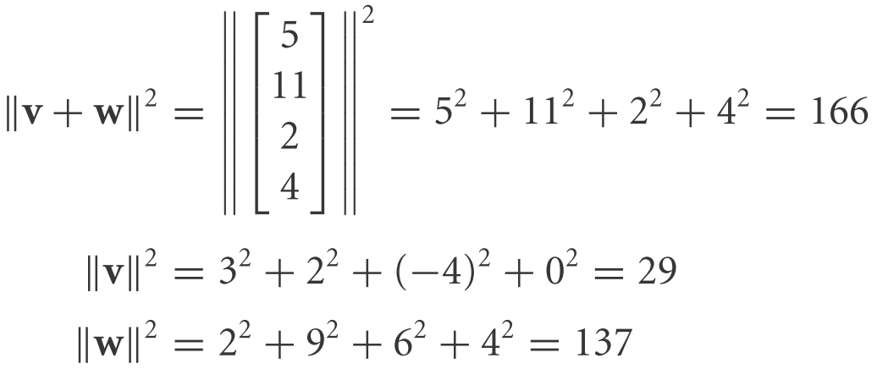
내적공간
피타고라스의 정리가 성립함을 보여라.

Slide 10
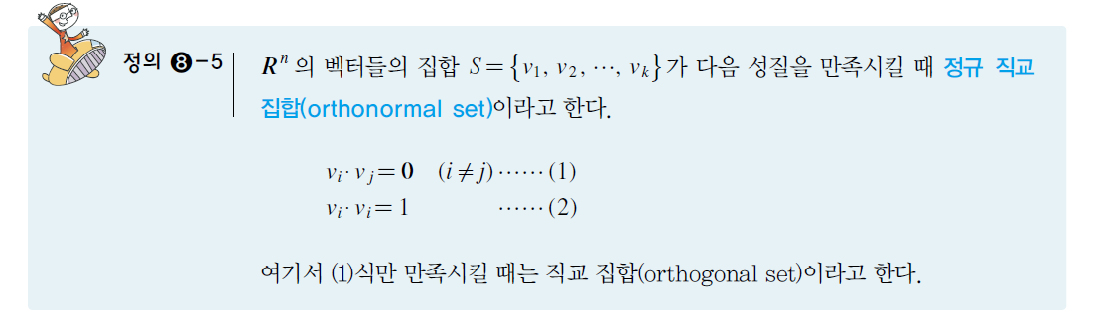
내적공간

Slide 11
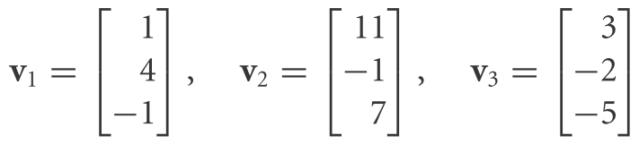
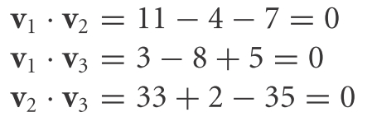
내적공간
{v₁, v₂, v₃}가 직교집합임을 보여라.

Slide 12
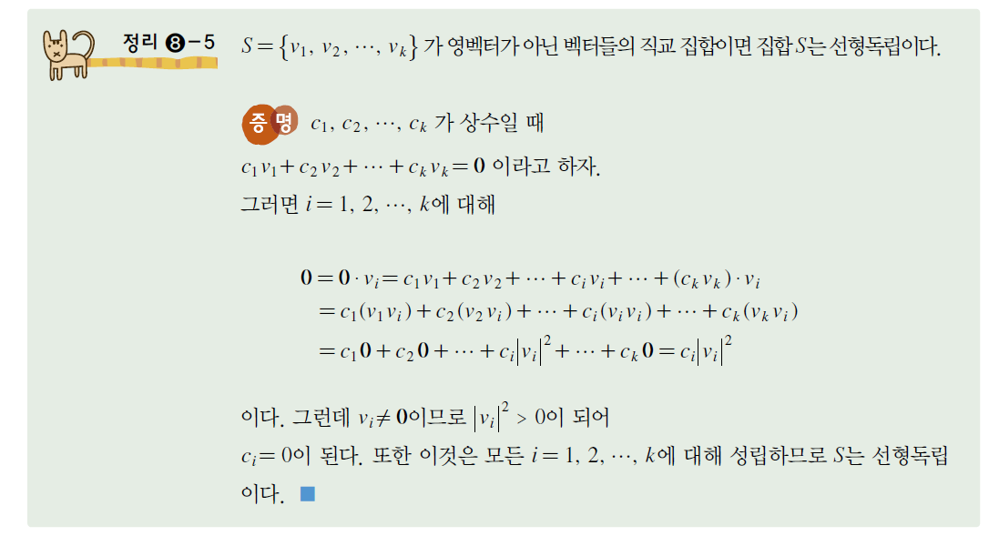
내적공간

Slide 13
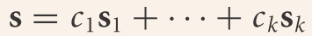
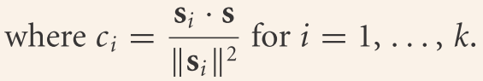
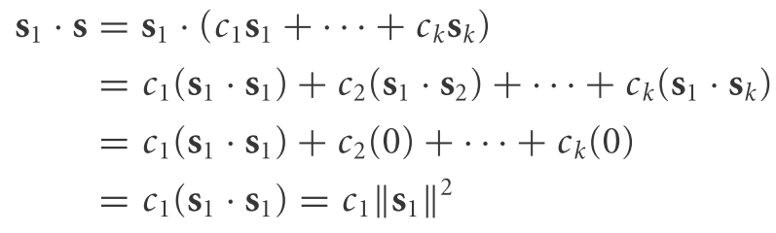
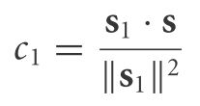
내적공간
정규 직교 벡터들로 구성된 기저를 직교 기저(orthogonal basis)라고 한다.
부분공간 S가 직교 기저 {s₁, s₂, ..., s_{k}}를 가질때 벡터 S의 원소 s는 다음과 같이 구성될 수 있다.

Slide 14
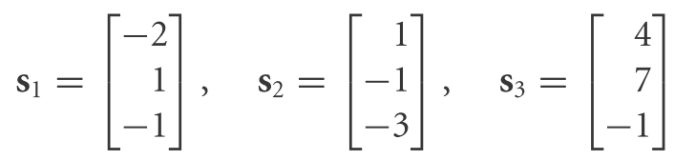
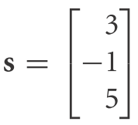
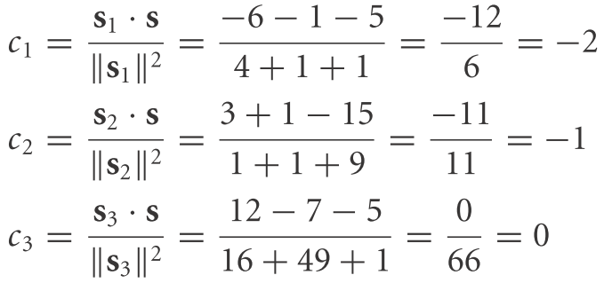
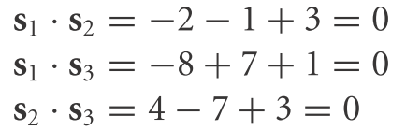

내적공간
{s₁, s₂, s₃}가 R³의 직교 기저를 생성함을 보이고, s를 s₁, s₂, s₃의 선형 결합으로 나타내어라.

Slide 15

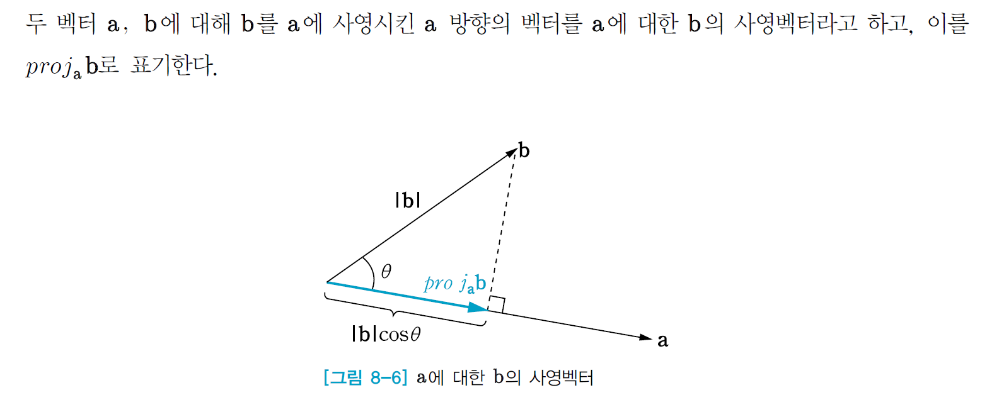
사영
사영벡터

Slide 16
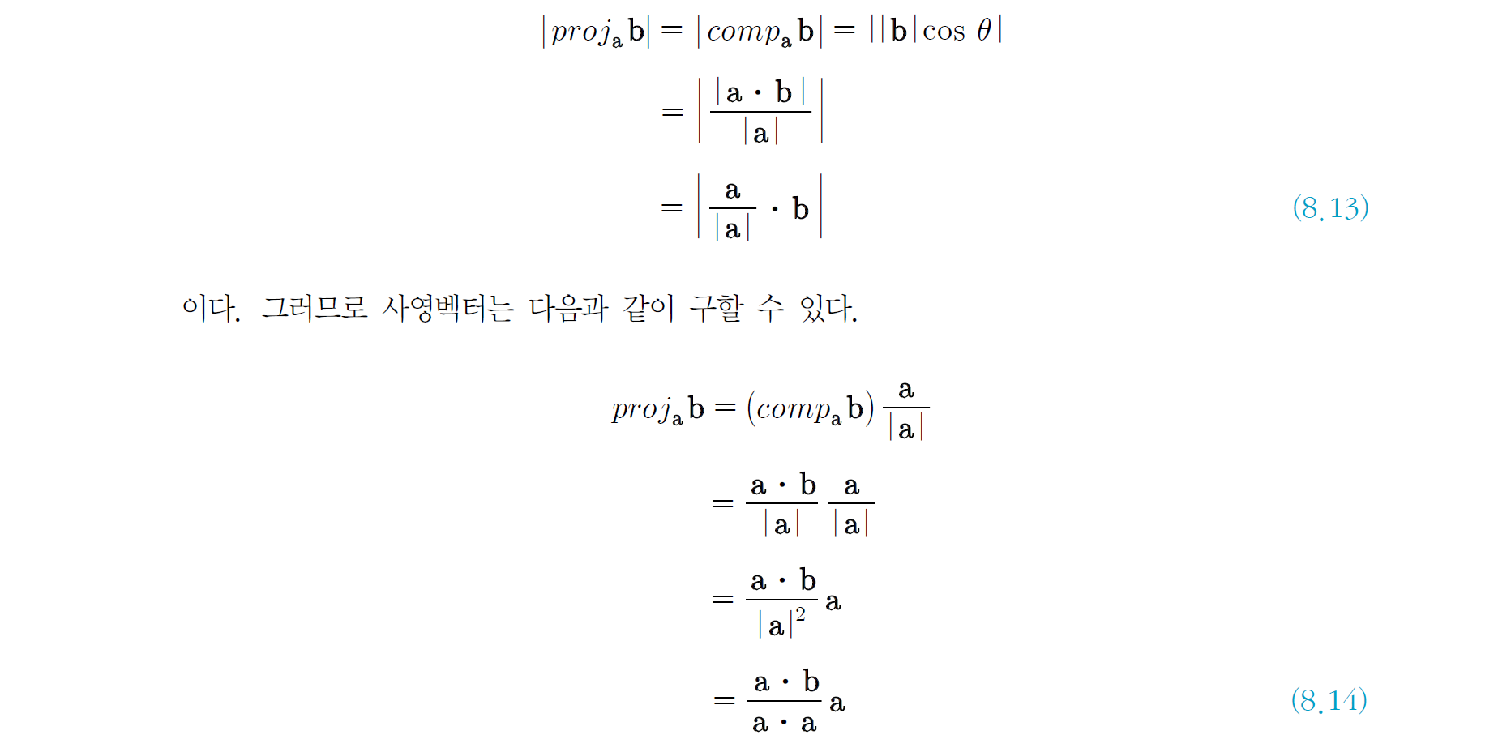
사영

Slide 17
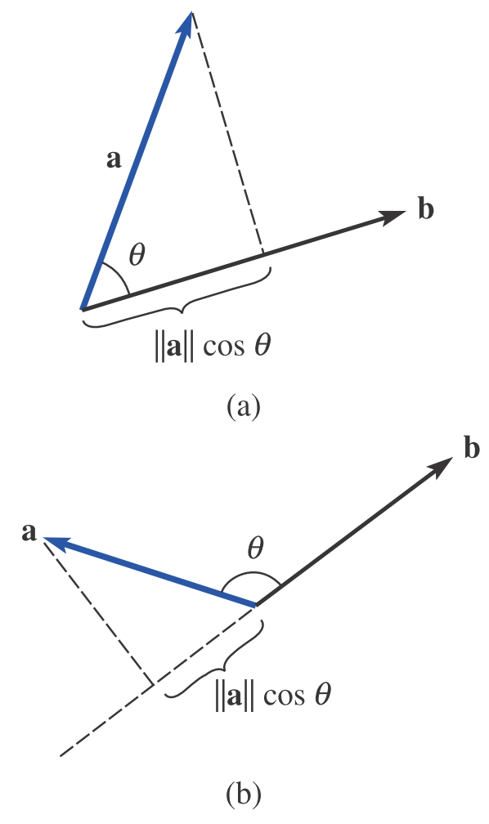
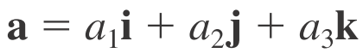
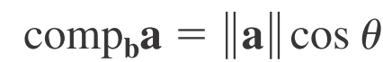
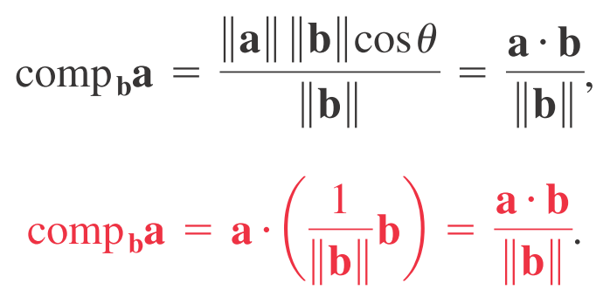
사영
위 식을 내적의 형태로 성분을 구하면
따라서 벡터 a를 벡터 b에 사영시킨 성분은

Slide 18
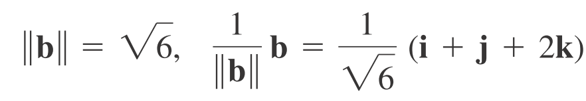
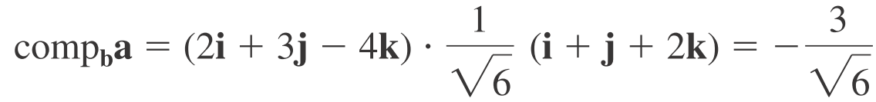
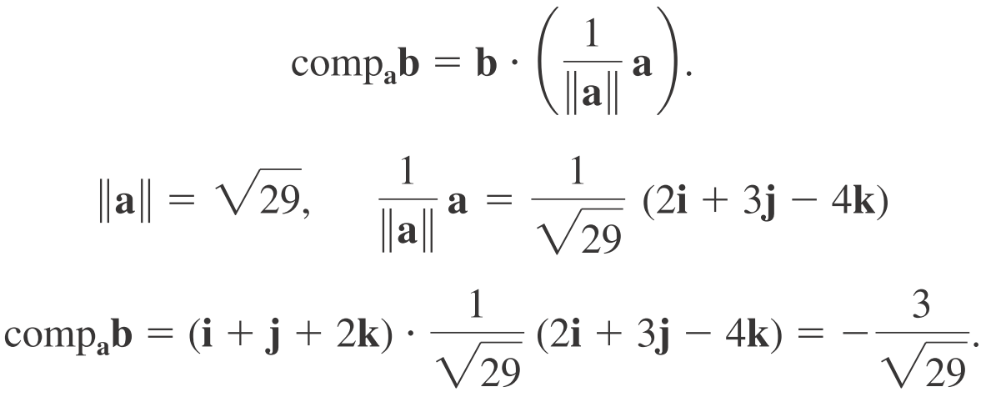
사영
다음 두 벡터의 comp_{b}a와 comp_{a}b를 구하시오.

Slide 19
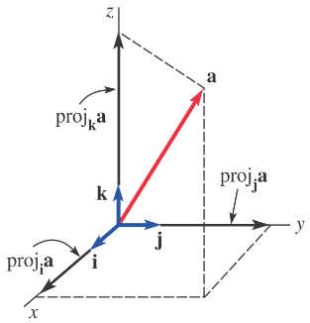
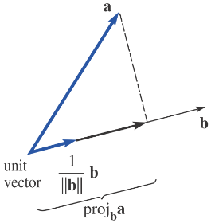

사영

Slide 20
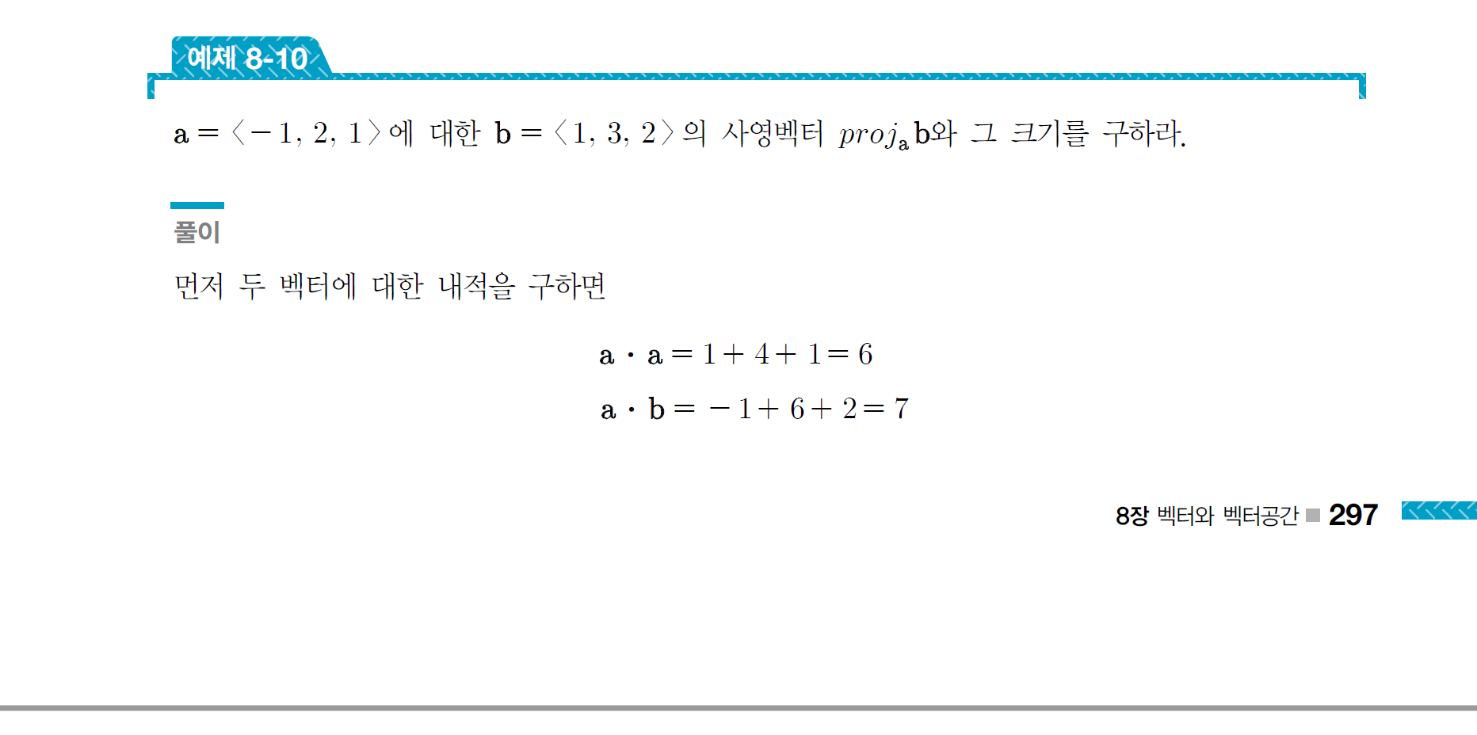
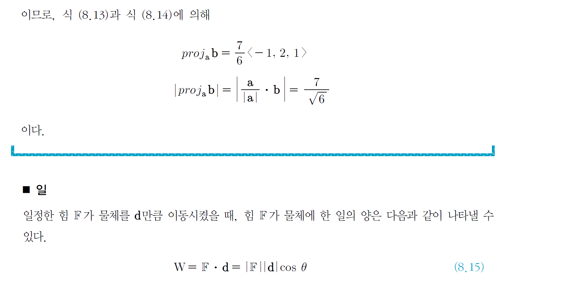
사영

Slide 21
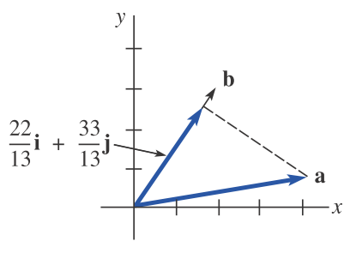
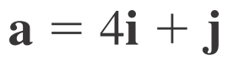
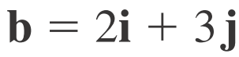
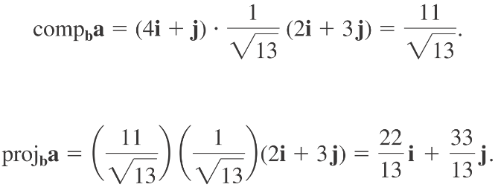
사영
다음 벡터의 proj_{b}a를 구하시오.

Slide 22
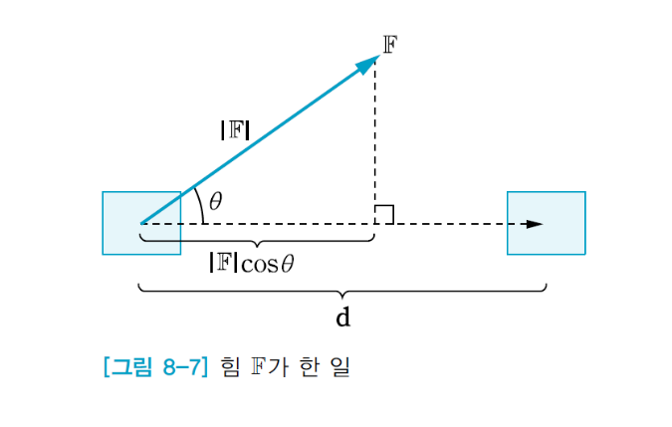
사영의 활용

Slide 23
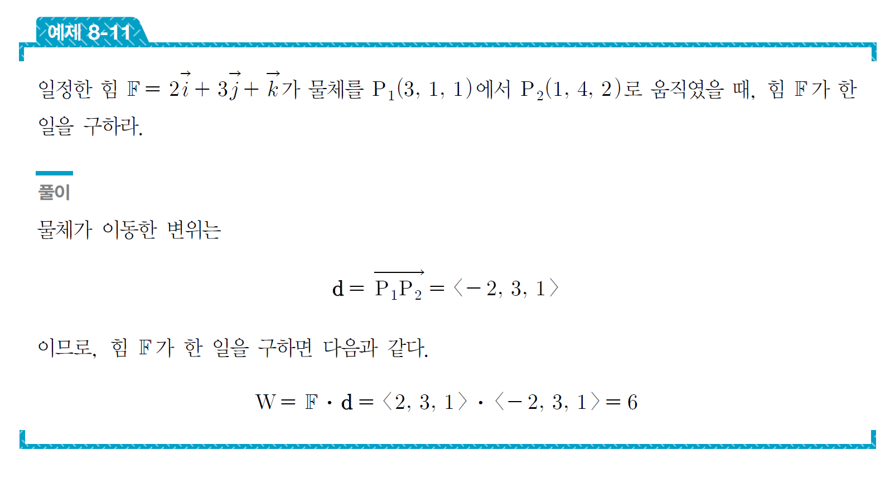
사영의 활용

Slide 24
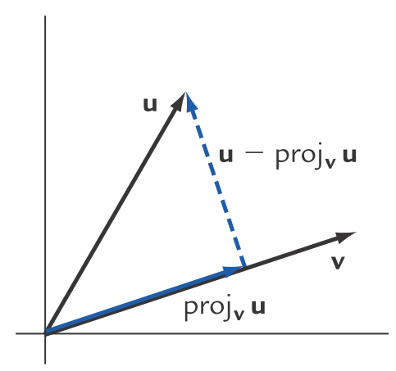
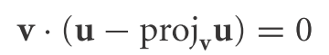
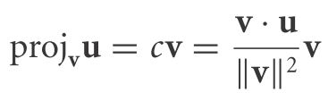
사영의 응용
proj_{v}u와 v는 평행이므로 proj_{v}u = cv를 만족하는 c가 존재함을 알 수 있다.
따라서

Slide 25
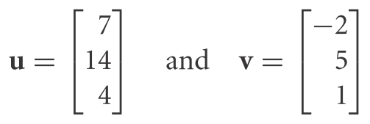
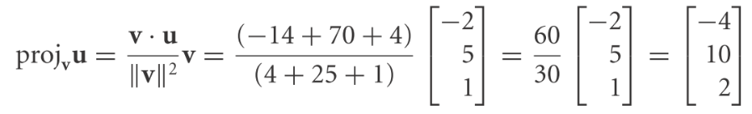
사영
다음 벡터의 proj_{v}u를 구하시오.

Slide 26
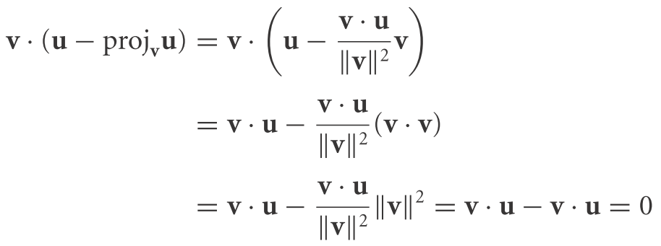
사영
u - proj_{v}u가 v에 직교함을 보여라.

Slide 27
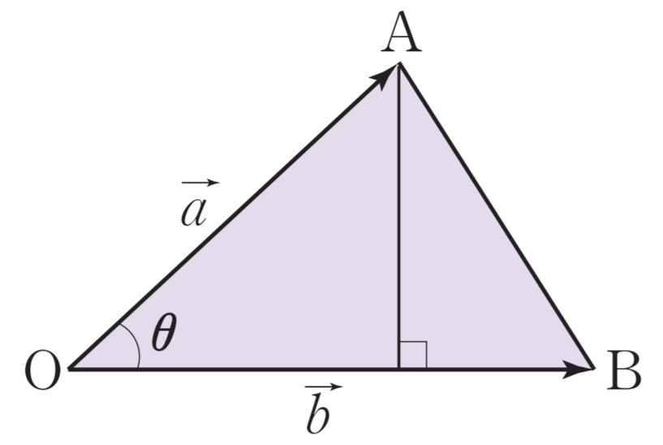
사영
두 벡터가 이루는 삼각형의 넓이 구하기

Slide 28



직교여공간

Slide 29

직교여공간

Slide 30


사영정리

Slide 31


사영정리

Slide 32

사영정리

Slide 33

사영정리

Slide 34


사영정리

Slide 35

사영정리

Slide 36

그람-슈미트 과정 (GRAM-SCHMIDT PROCESS)
(정규)직교기저를 단계적으로 구성하는 방법

Slide 37


그람-슈미트 과정 (GRAM-SCHMIDT PROCESS)

Slide 38


그람-슈미트 과정 (GRAM-SCHMIDT PROCESS)

Slide 39

그람-슈미트 과정 (GRAM-SCHMIDT PROCESS)

Slide 40

그람-슈미트 과정 (GRAM-SCHMIDT PROCESS)

Slide 41

그람-슈미트 과정 (GRAM-SCHMIDT PROCESS)

Slide 42




그람-슈미트 과정 (GRAM-SCHMIDT PROCESS)
B={u₁, u₂}가 R²의 기저일때 (u₁=<3,1>, u₂=<1,1>), B를 (정규)직교기저로 변환하여라.
v₁을 u₁으로 놓는다.
u₂⋅v₁ = 4, v₁⋅v₁ = 10 이므로,
정규화하면
B'' = {w₁, w₂}

